Slide 1
Городской фестиваль - марафон
«Развитие читательской грамотности учащихся среднего звена в рамках Всероссийского проекта
«Народное чтение»
Сагаева Лилия Борисовна,
учитель русского языка и литературы
МБОУ СОШ №5, г. Сургут

Slide 2
Чтение является пока единственной интеллектуальной технологией освоения накопленного человечеством знания в самом широком смысле этого понятия.
Ю.П. Мелентьева

Slide 3
Проект «Народное чтение»
Пять лет по пять книг малой прозы. Издание и прочтение произведений классиков русской советской литературы XIX – XX в.в. на волнующие во все времена темы добра и зла, веры и неверия, возмездия и покаяния, добродетелей и пороков. Но главное – о любви! Обсуждаем произведения в общественных пространствах города.

Slide 4
«Творец народной книги»
Иван Дмитриевич Сытин
5 февраля 1851 — 23 ноября 1934
Русский предприниматель, книгоиздатель, просветитель, основатель первого издательства литературы массовыми тиражами «Посредник». Инициатор нескольких десятков, получивших широкую известность, издательских проектов.

Slide 6
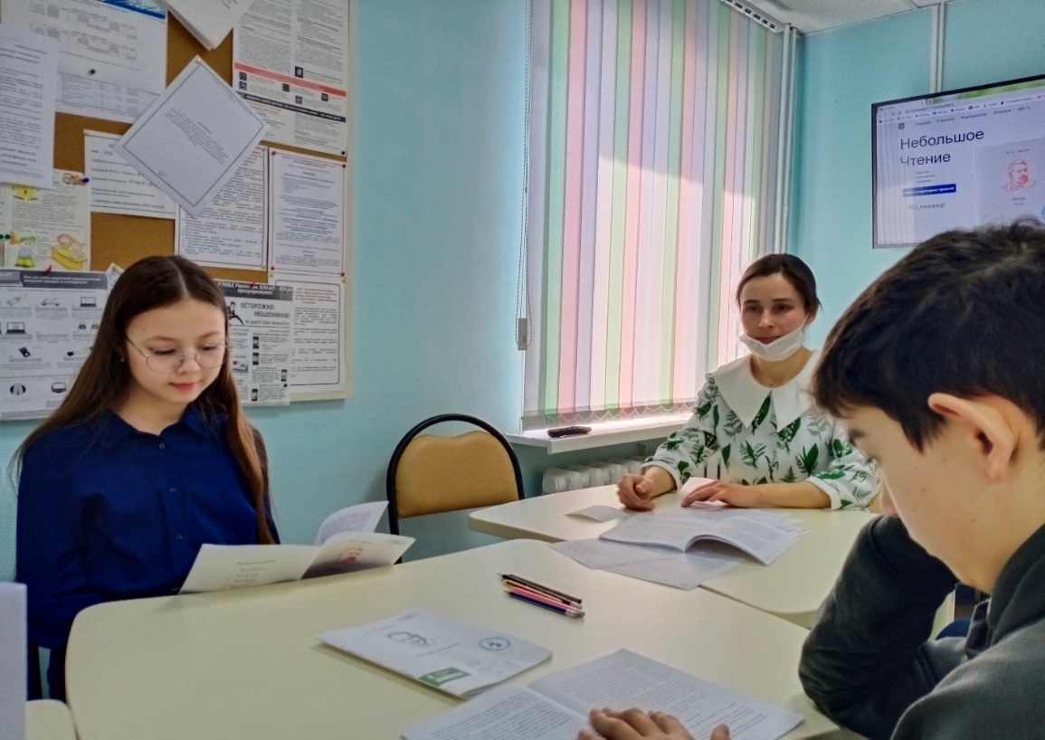
Индикатор качества и эффективности образования! Равенство доступам к образованию!

Slide 8
Стратегия не есть простое применение средства на основе единственного правила. Это – группа действий и операций, организованных для достижения цели, подчинённых движению к общей конечной цели.
Н.Н. Сметанникова
1. «Чтение с остановками»
(по проведённому в 2007-2008 г.г. исследованию, эта стратегия признана учителями многих стран одной из самых эффективных при работе со слабо читающими учащимися)
2. «Отношение между вопросом и ответом»
3. «Карта произведения»

Slide 9
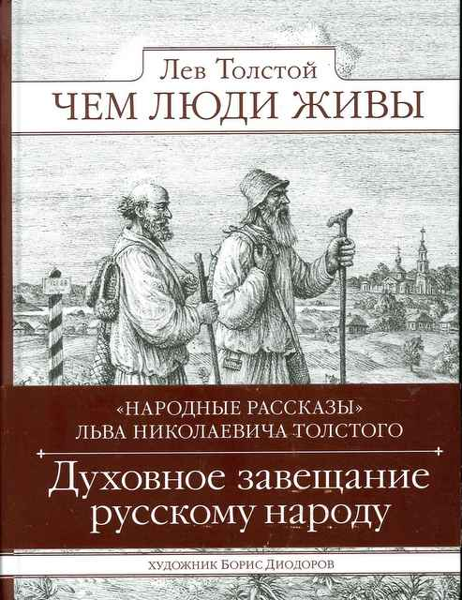

Slide 10
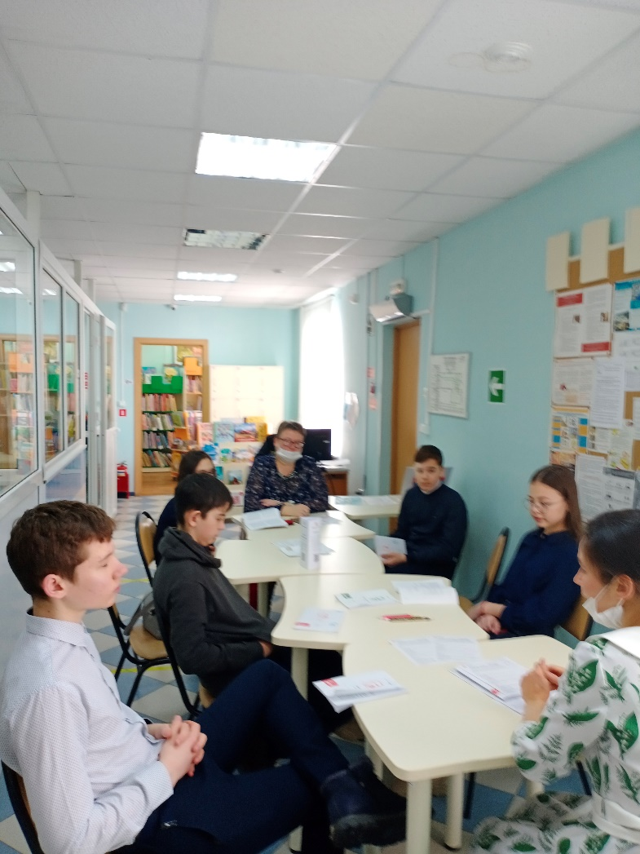

Slide 11
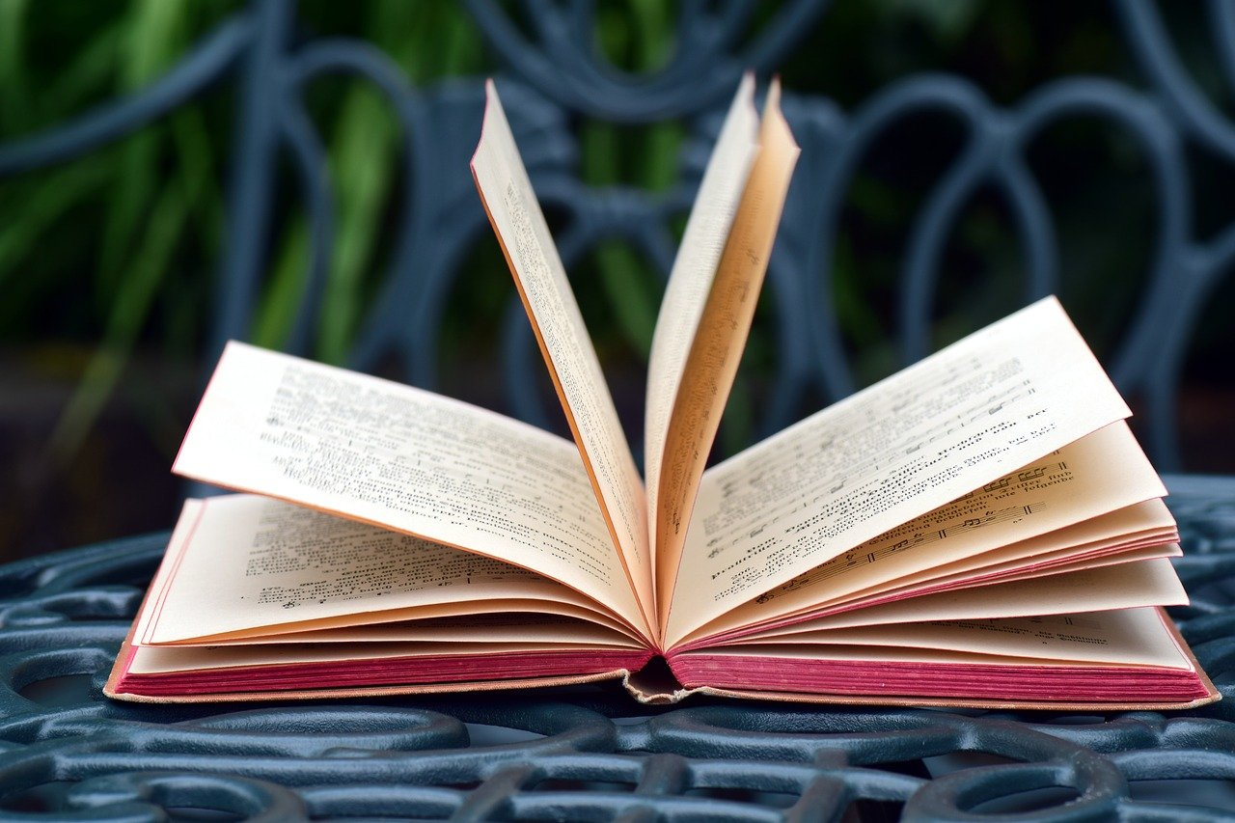
Продолжение следует…

